Slide 1
IOT相容性測試系統
106598006 林照晟 106598039 林亮勳

Slide 2

Outline
Problem statement
System Context Diagram
Use Case Diagram
Demonstration
Significant Use Cases
Domain Model
Use-case realizations with GRASP Patterns
Design Class Diagram
Implementation Class Diagram
Show the source code of a significant functionality
Run the all Unit Tests
Show the source code of a significant test case
Project Information

Slide 3
Problem statement
IoT相關產品需在不同版本、不同環境、不同參數等狀況下確保能夠正確執行，需要多重配對測試
多重配對測試不僅操作繁複、操作枯燥且會產生大量檢測報告
需要一個系統整合測試環境簡化操作流程及整合結果報表，加快測試速度
本系統將提供給開發人員及測試人員使用
Notes:
問題陳述

Slide 4

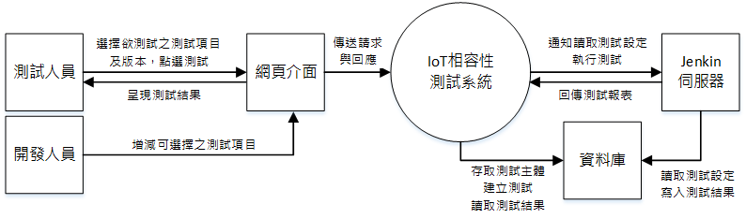
System Context Diagram
Notes:
開發人員可手動新增測試版本，測試人員可直接透過網頁勾選測試版本執行自動化多重交互配對測試並瀏覽整合的測試結果

Slide 5

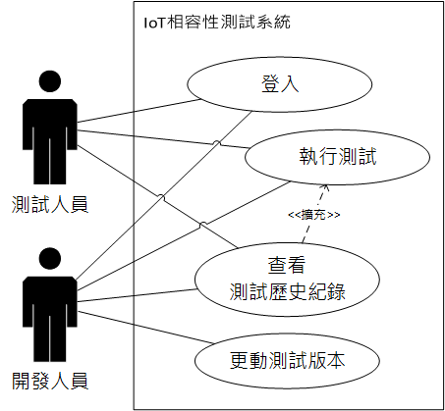
Use Case Diagram

Slide 6
Demonstration
Notes:
(開網頁)

Slide 7
https://youtu.be/RvQsPhFzm1c
Notes:
https://youtu.be/RvQsPhFzm1c

Slide 8
Significant Use Cases
Notes:
重要的Use Cases

Slide 9
Use case ID | UC-02
Use Case Name | 執行測試
Scope | IoT相容性測試系統
Level | User goal
Primary Actor | Tester
Stakeholders and Interests | Tester：操作此系統的使用者，可自由新增測試項目、選擇想要測試的測試版本並送出測試任務。 Jenkins伺服器：接收測試項目，執行測試，將測試結果回傳至系統。
Preconditions | 使用者已成功進行登入（UC-01）。
Success Guarantee | 使用者成功送出測試任務，系統將自動執行測試，並在完畢後更新測試任務。
Main Success Scenario | 1. 使用者勾選所有需要測試之測試版本。 使用者不斷重複1.步驟直到勾選完所有所欲測試之測試版本。 2. 使用者輸入本次測試之辨識名稱。 3. 使用者開始執行測試，網頁介面重新載入。 4. 系統將測試任務寫入資料庫中。 5. 系統通知Jenkins伺服器執行測試。 6. Jenkins伺服器從資料庫中讀取測試任務。 7. Jenkins伺服器執行相對應之測試。 8. Jenkins伺服器將測試結果回傳至系統。 9. 系統接收測試結果。 10. 系統將結果儲存至硬碟中。 11. 系統更新資料庫中之測試資訊。

Slide 10
Extensions | 3a. 未選擇足夠的測試版本（至少包含兩個項目）。 1. 跳出錯誤視窗，告訴使用者尚未選擇完成。 3b. 辨識名稱與過去之測試重複。 跳出錯誤視窗，告訴使用者名稱重複。 4a. 與資料庫連線發生錯誤。 1. 跳出錯誤視窗，告訴使用者錯誤原因。 2. 重新載入系統。 5a. 系統無法連線至Jenkins伺服器。 1. 系統更新測試任務為「連線失敗」。 6a. Jenkins伺服器與資料庫連線發生錯誤。 1. Jenkins伺服器回傳測試失敗訊息給系統。 1a. Jenkins伺服器無法連線至系統。 1. Jenkins伺服器將錯誤原因寫入log檔案中，儲存至伺服器所在之硬碟中。 2. 系統跳出錯誤視窗，告訴使用者錯誤原因。 7a. Jenkins伺服器無法找到對應之測試。 1. Jenkins伺服器回傳測試失敗訊息給系統。 1a. Jenkins伺服器無法連線至系統。 1. Jenkins伺服器將錯誤原因寫入log檔案中，儲存至伺服器所在之硬碟中。 2. 系統跳出錯誤視窗，告訴使用者錯誤原因。

Slide 11
Extensions | 8a. Jenkins伺服器無法連線至系統。 1a. Jenkins伺服器無法連線至系統。 1. Jenkins伺服器將錯誤原因寫入log檔案中，儲存至伺服器所在之硬碟中。 9a. 測試結果報告之資訊與資料庫資訊不符。 1. 將有誤部分紀錄為log資訊輸出於伺服器端介面。 2. 刪除所接收之測試結果報告。 10a. 儲存硬碟空間不足。 1. 在伺服器端介面輸出硬碟空間不足，需要清出空間後重新執行測試之資訊。 2. 刪除所有本次已儲存之測試結果報告。 11a. 與資料庫連線發生錯誤。 1. 將欲寫入資料庫之指令及錯誤原因輸出至伺服器端介面。
Special Requirements | 必須要能夠與資料庫及Jenkins伺服器連線保持順暢。
Technology and Data Variations List | None
Frequency of Occurrence | 時常發生（若時常有新的版本需測試）
Miscellaneous | 測試版本若有新增或移除情形，需要有人進行管理。

Slide 12
Use case ID | UC-03
Use Case Name | 查看測試歷史紀錄
Scope | IoT相容性測試系統
Level | User Goal
Primary Actor | Tester
Stakeholders and Interests | Tester：想要能夠快速地找到想要查看的歷史紀錄，並獲得正確易懂的資訊。
Preconditions | 使用者已執行測試（UC-02）。
Success Guarantee | 使用者可以統一瀏覽所有測試任務。
Main Success Scenario | 使用者選擇查看測試歷史紀錄。 系統讀取資料庫中的所有測試結果，並整理成清單供使用者選取。 使用者選取清單上想要查看的歷史紀錄後，顯示該歷史紀錄的詳細資料。 使用者重複2-3的步驟直到查看完成。

Slide 13
Extensions | 1a. 伺服器斷線，使用者無法進入測試歷史紀錄頁面。 1. 跳出錯誤視窗，告訴使用者錯誤原因。 2. 重新載入系統。 2a. 與資料庫連線發生錯誤。 1. 跳出錯誤視窗，告訴使用者錯誤原因。 2. 重新載入系統。 3a. 系統找不到資料庫中的歷史紀錄詳細資料。 1. 跳出錯誤視窗，告訴使用者錯誤原因。 2. 重新載入系統。
Special Requirements | 必須要能夠與伺服器及資料庫連線保持順暢。
Technology and Data Variations List | 4a. 使用文字敘述或是圖表的方式來呈現容易理解的測試結果資訊。
Frequency of Occurrence | 時常發生（若時常有新的版本需測試）
Miscellaneous | 是否需要提供搜尋功能來查找歷史紀錄？ 是否有更直觀的方式來呈現歷史測試結果？

Slide 14
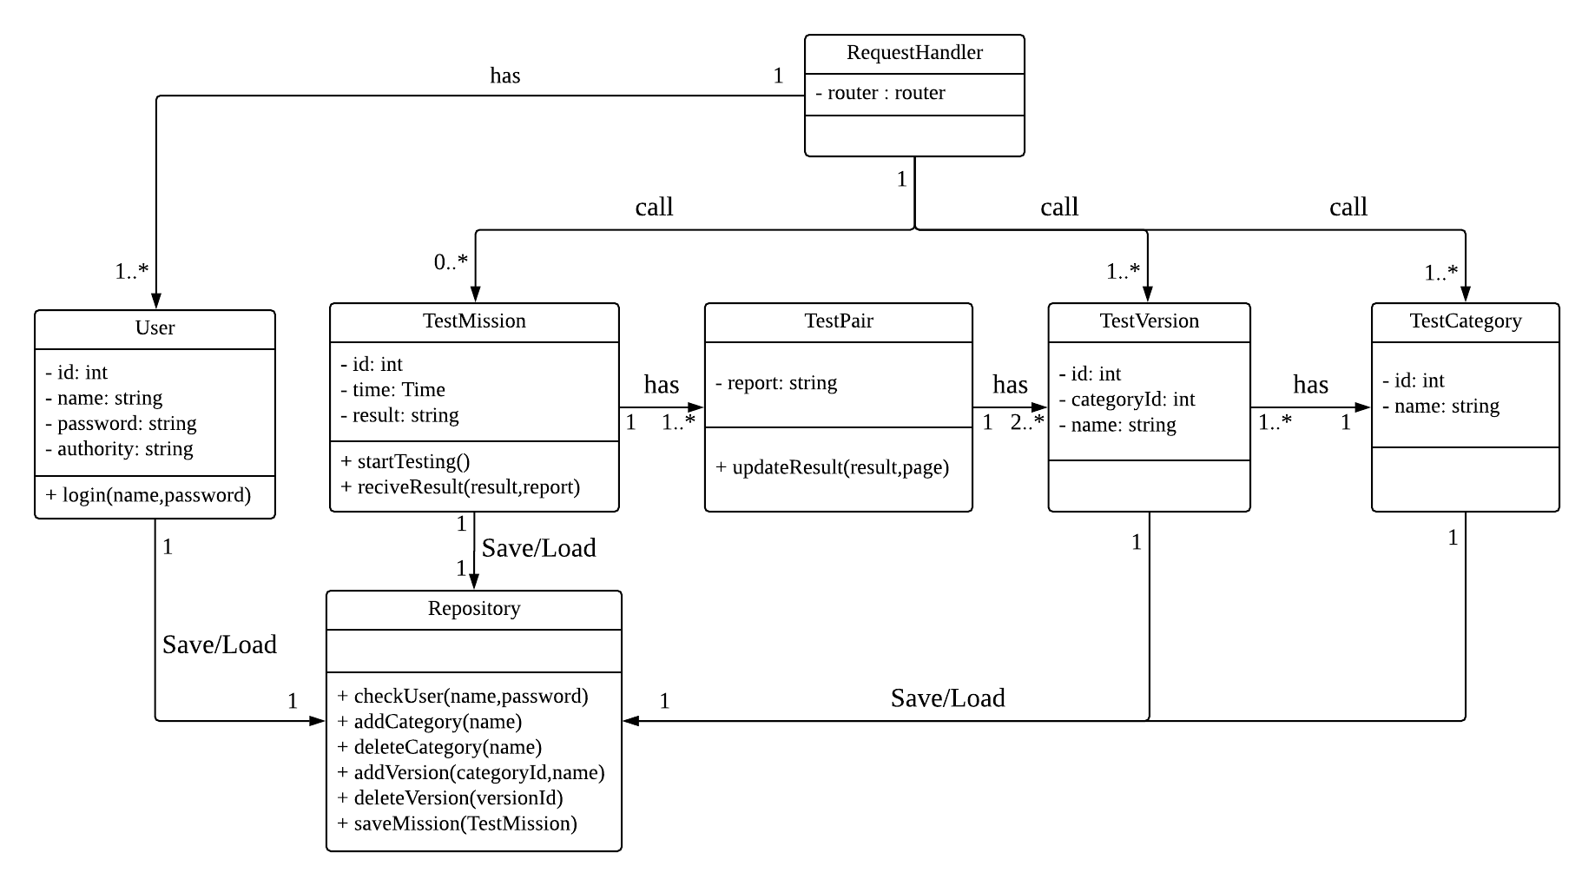
Domain Model

Slide 15
Use-case realizations with GRASP Patterns
Notes:
使用GRASP模式的用例實現

Slide 16
System Sequence Diagram for the use case

Slide 17

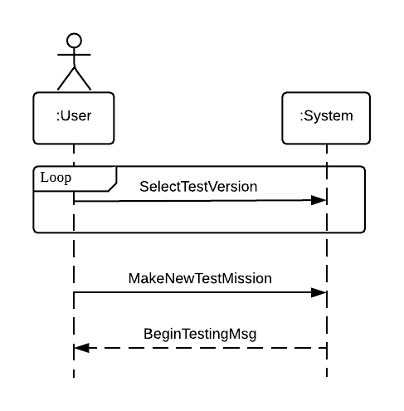
Execute Testing
（執行測試）

Slide 18

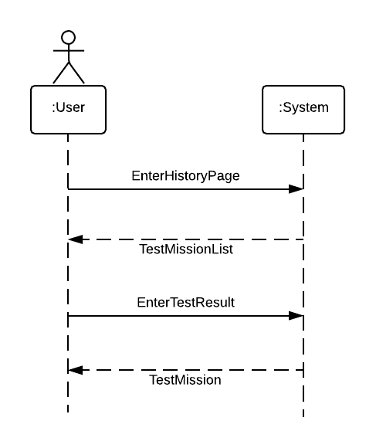
View Testing
History
（查看測試歷史紀錄）

Slide 19
A sequence diagram for a system event

Slide 20
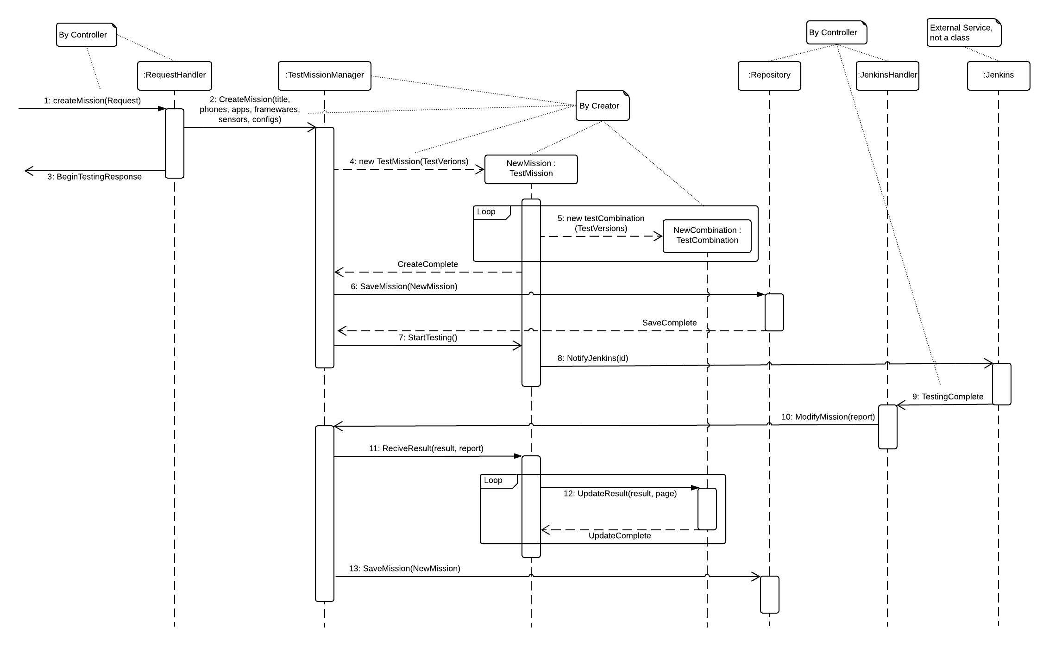
MakeNewTestMission

Slide 21

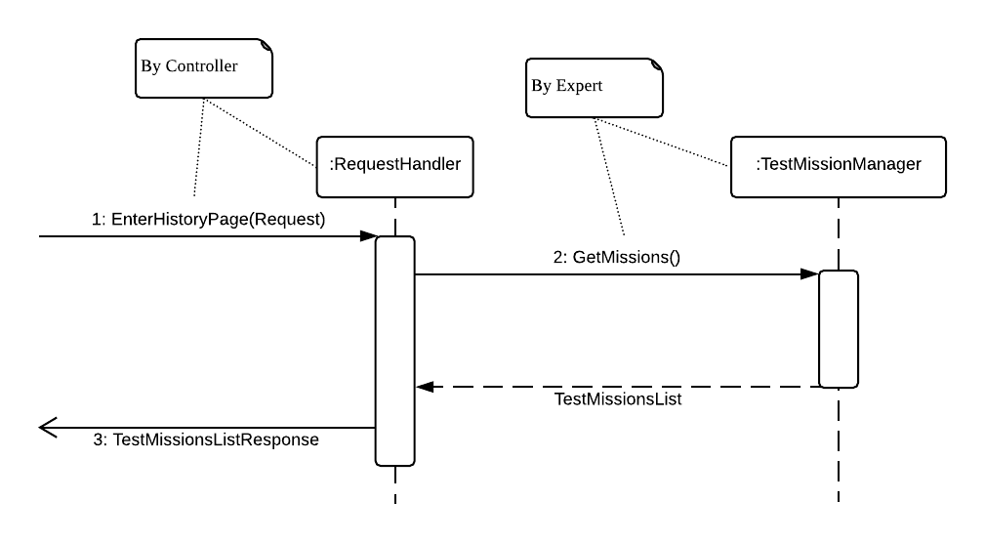
EnterHistoryPage

Slide 22


EnterTestResult

Slide 23
Design Class Diagram

Slide 24
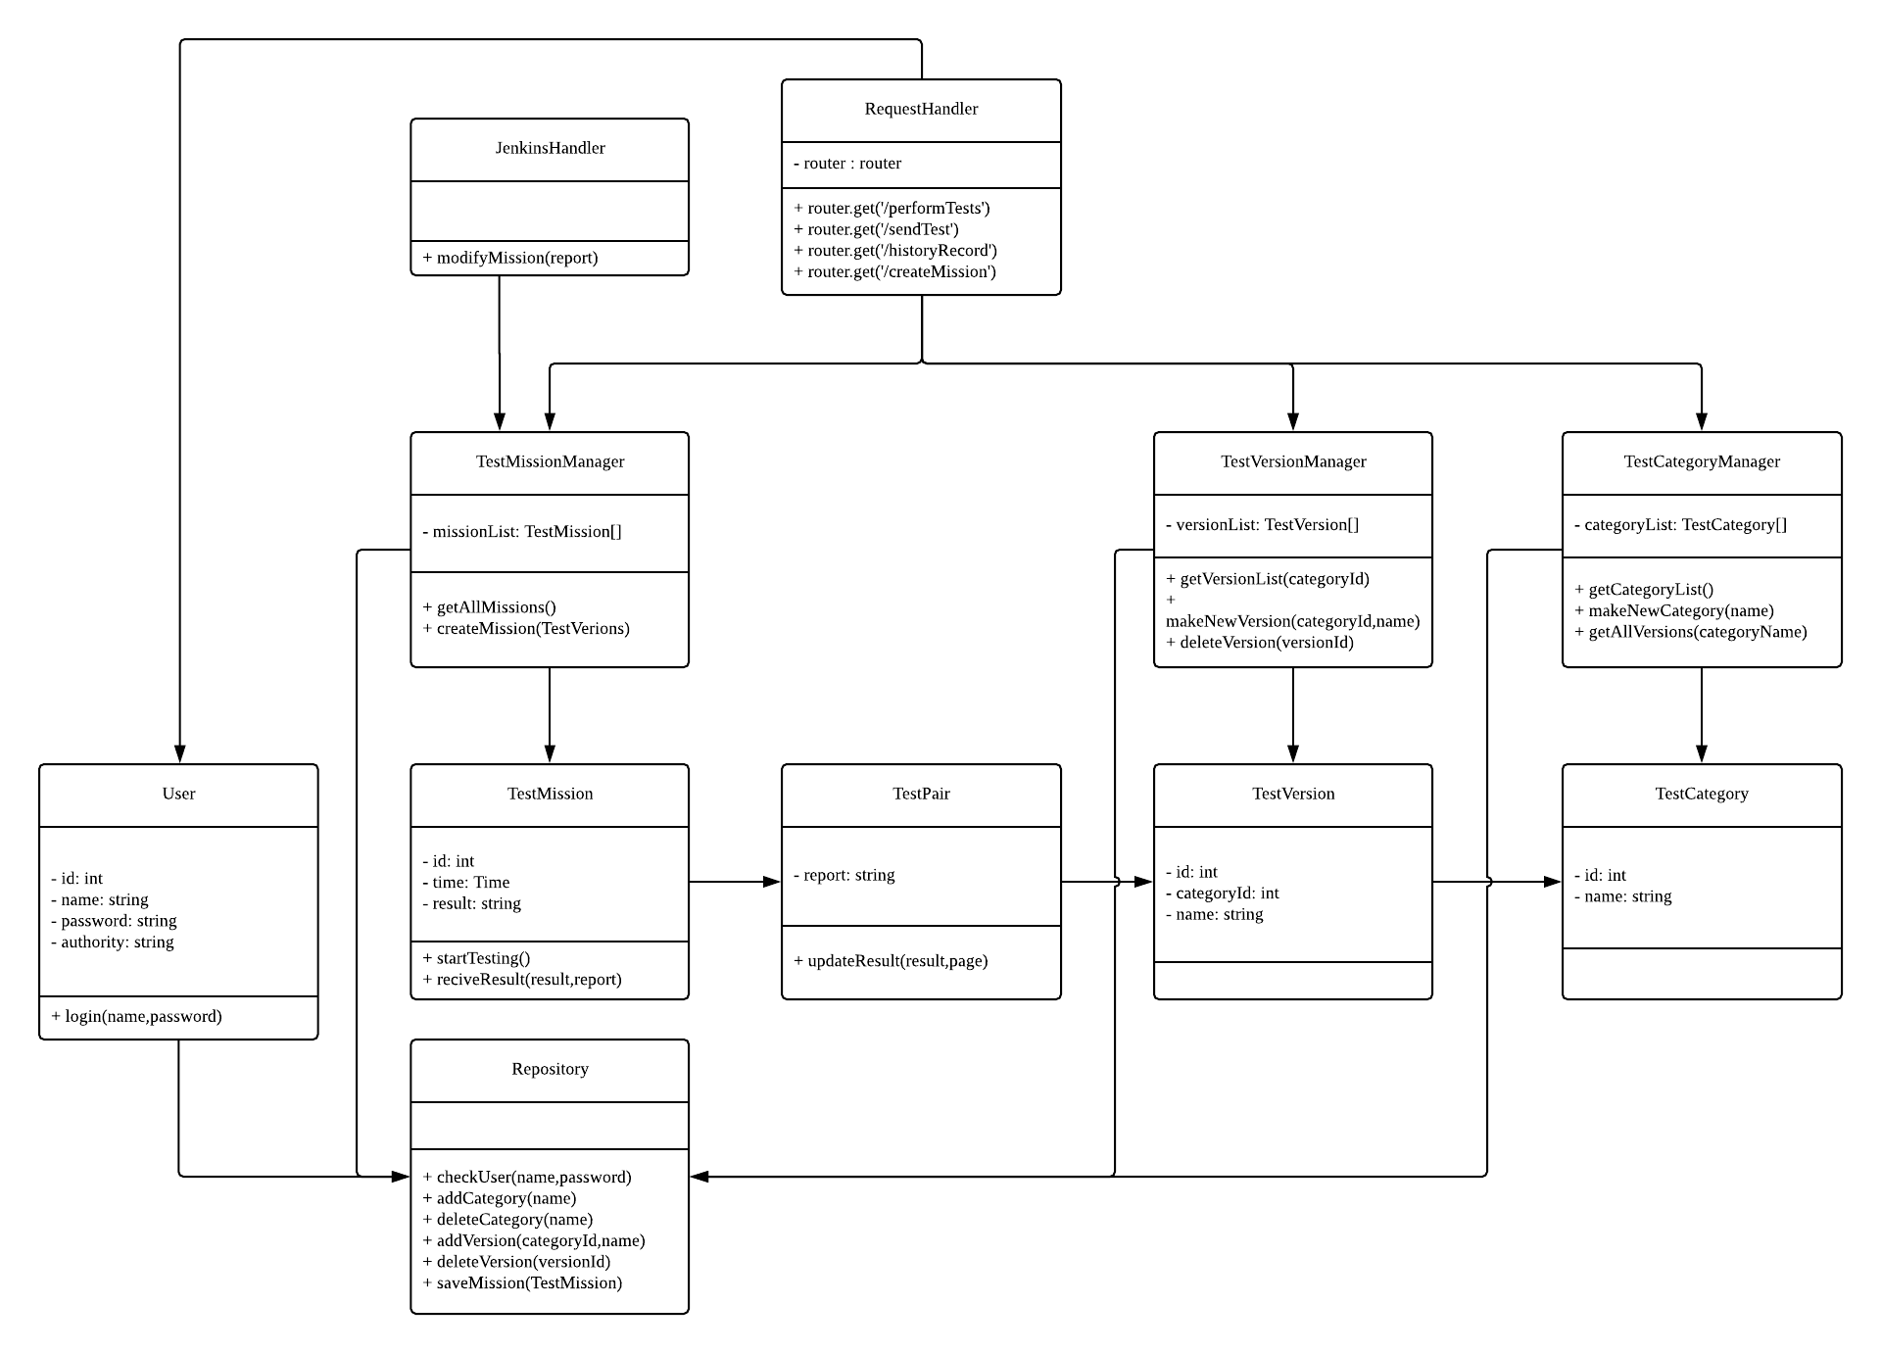

Slide 25
Implementation Class Diagram

Slide 26
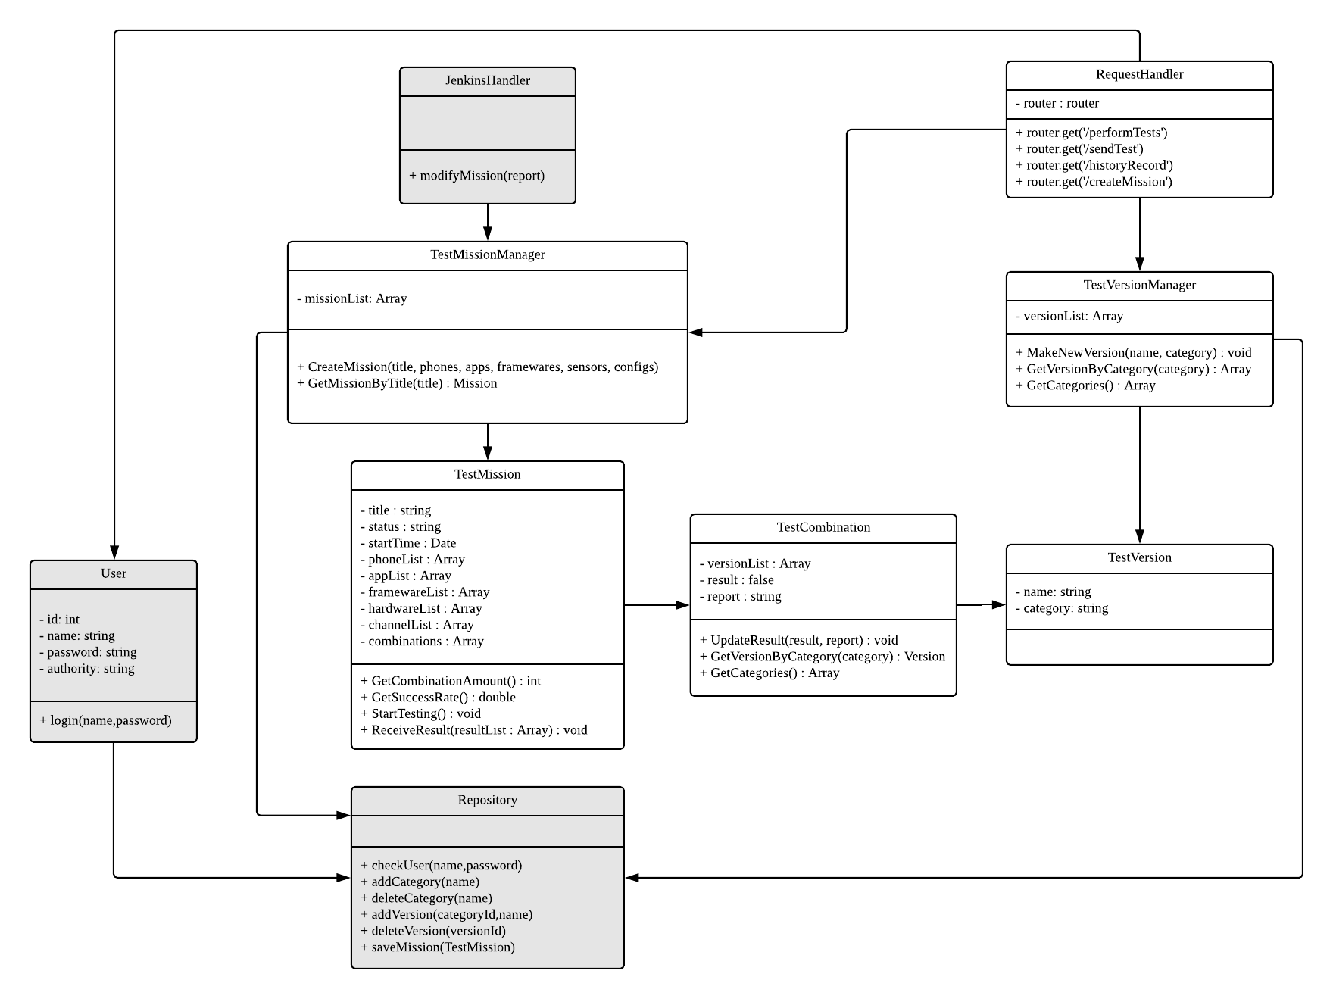

Slide 27
Show the source code of a significant functionality
Notes:
(開編輯器)

Slide 28
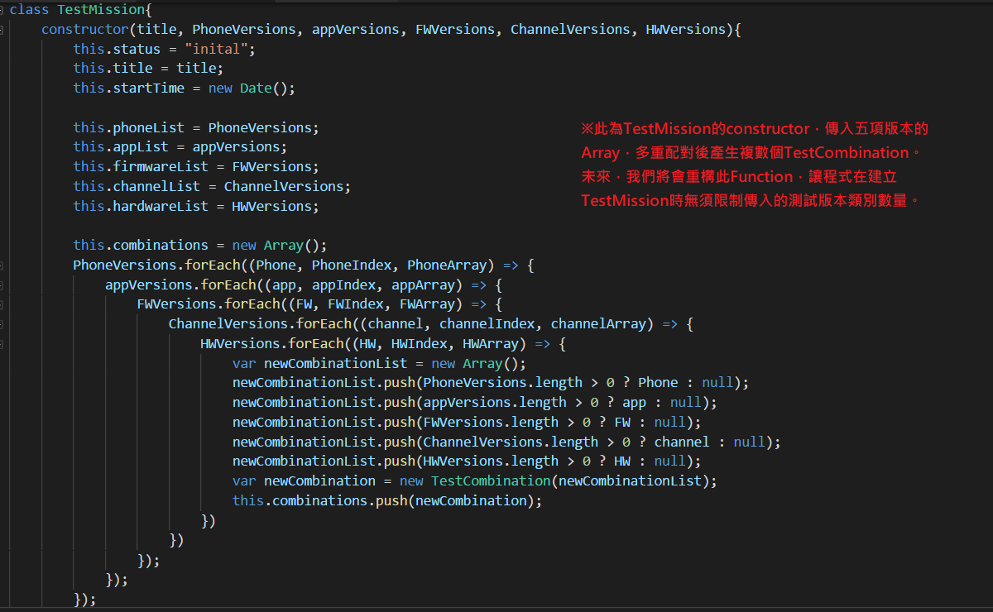

Slide 29
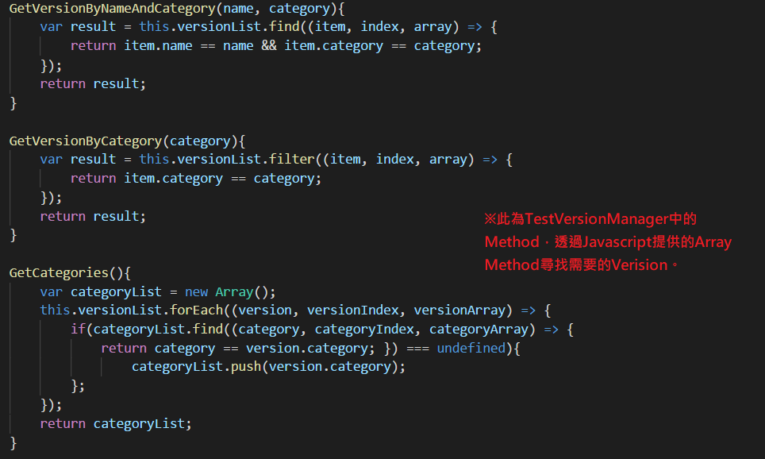

Slide 30
Run the all Unit Tests

Slide 31
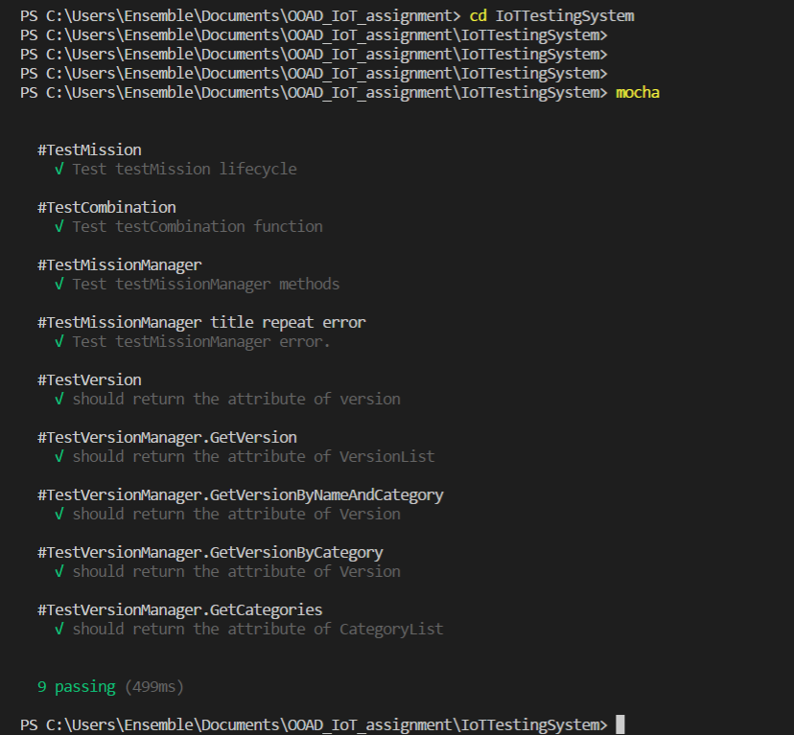

Slide 32
Show the source code of a significant test case

Slide 33
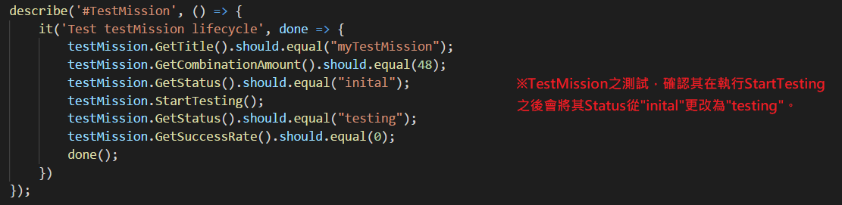

Slide 34
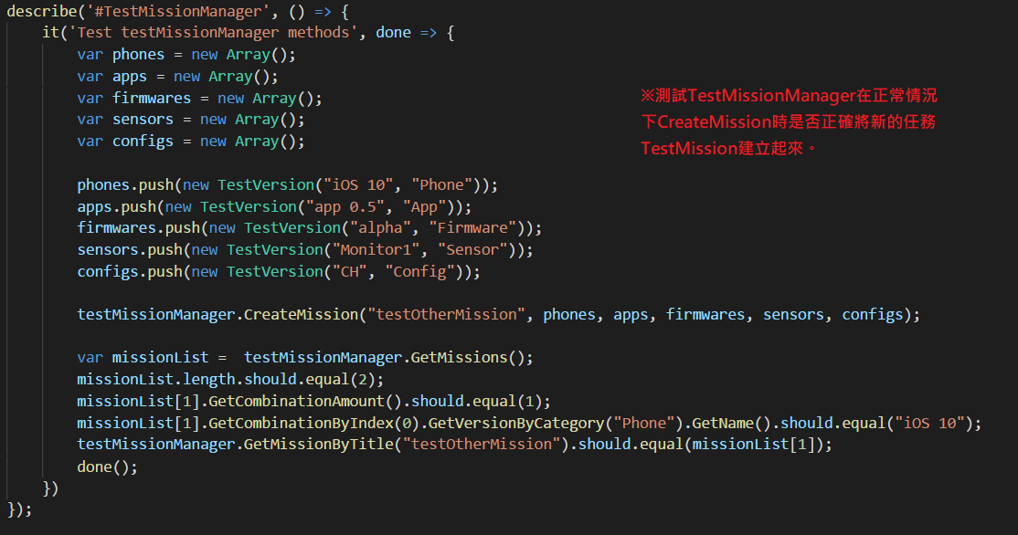

Slide 35
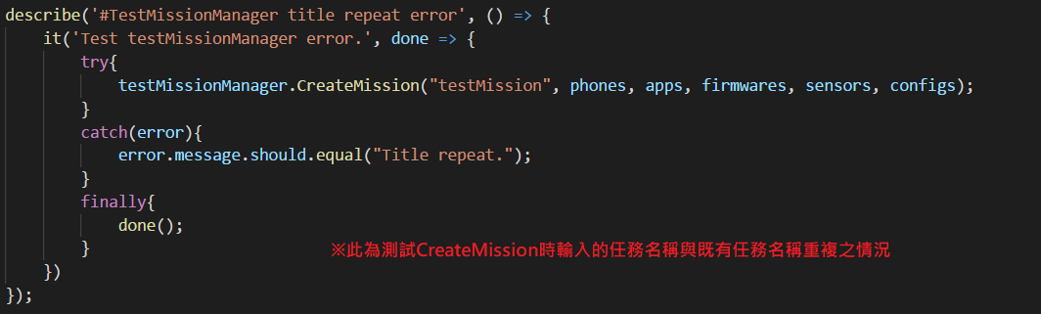

Slide 36
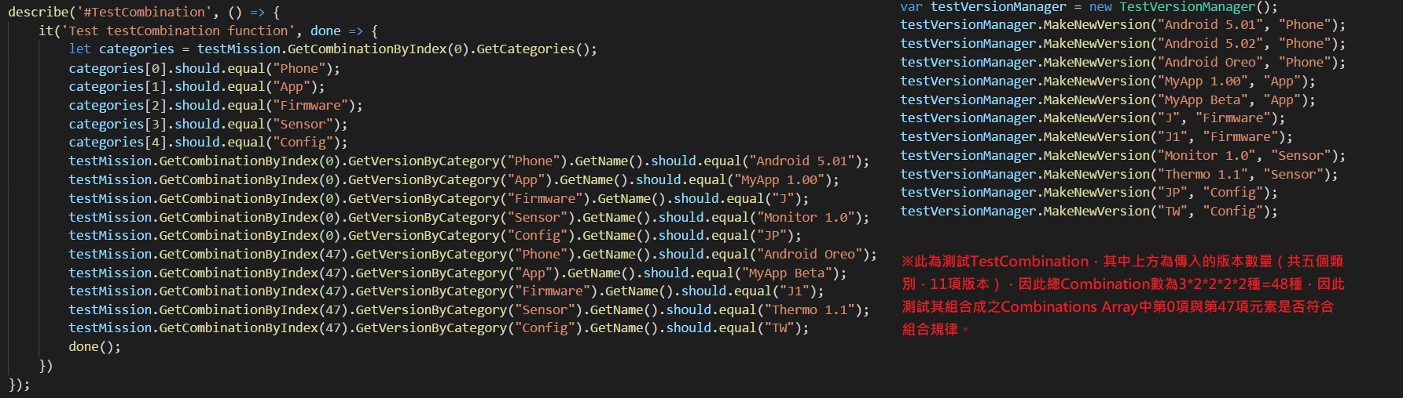

Slide 37
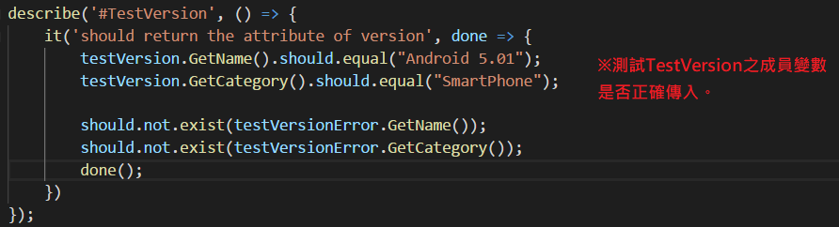

Slide 38
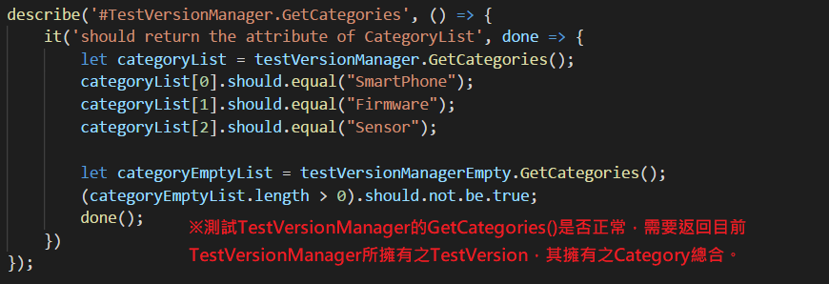

Slide 39
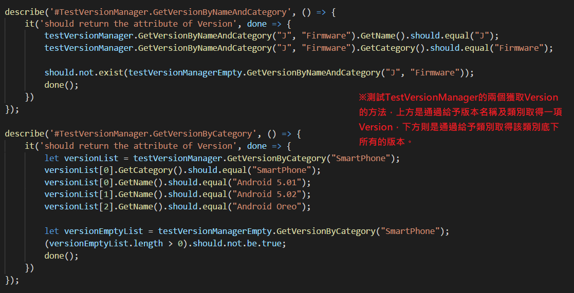

Slide 40
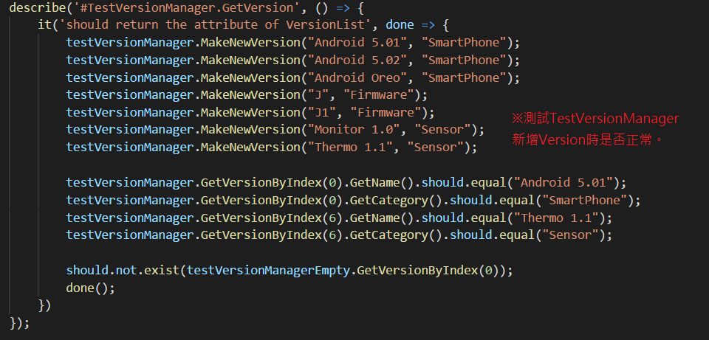

Slide 41
Project Information
Project information
LOC of production code | 258
The number Classes of production code | 6
The number of Methods of production code | 33
The number of unit tests (testXXX) | 9
LOC of test code | 184
Team member 林照晟 time efforts (hours) | 56
Team member 林亮勳 time efforts (hours) | 56
Total time efforts (hours) | 112

Slide 42
Thank you
Notes:
影印3份
時間掌握
多點時間介紹Domain model

